Slide 1
Du jamais vu dans le monde du vêtement pour bébé!

Slide 2
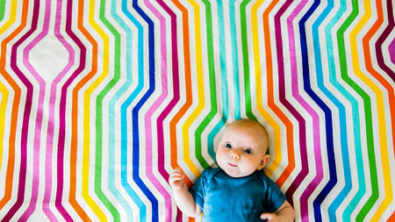
Le baby color

Slide 3
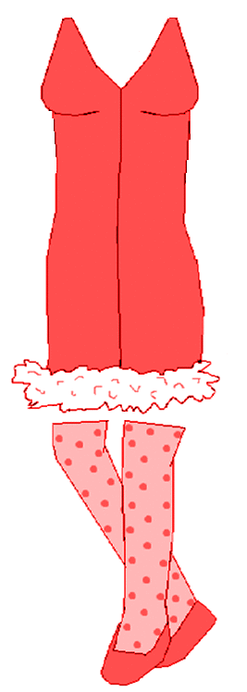
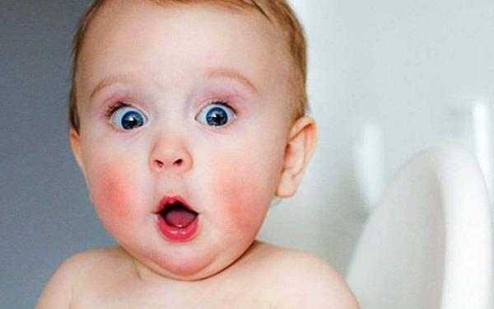
Ça se peut des vêtements qui changent de couleur?

Slide 4
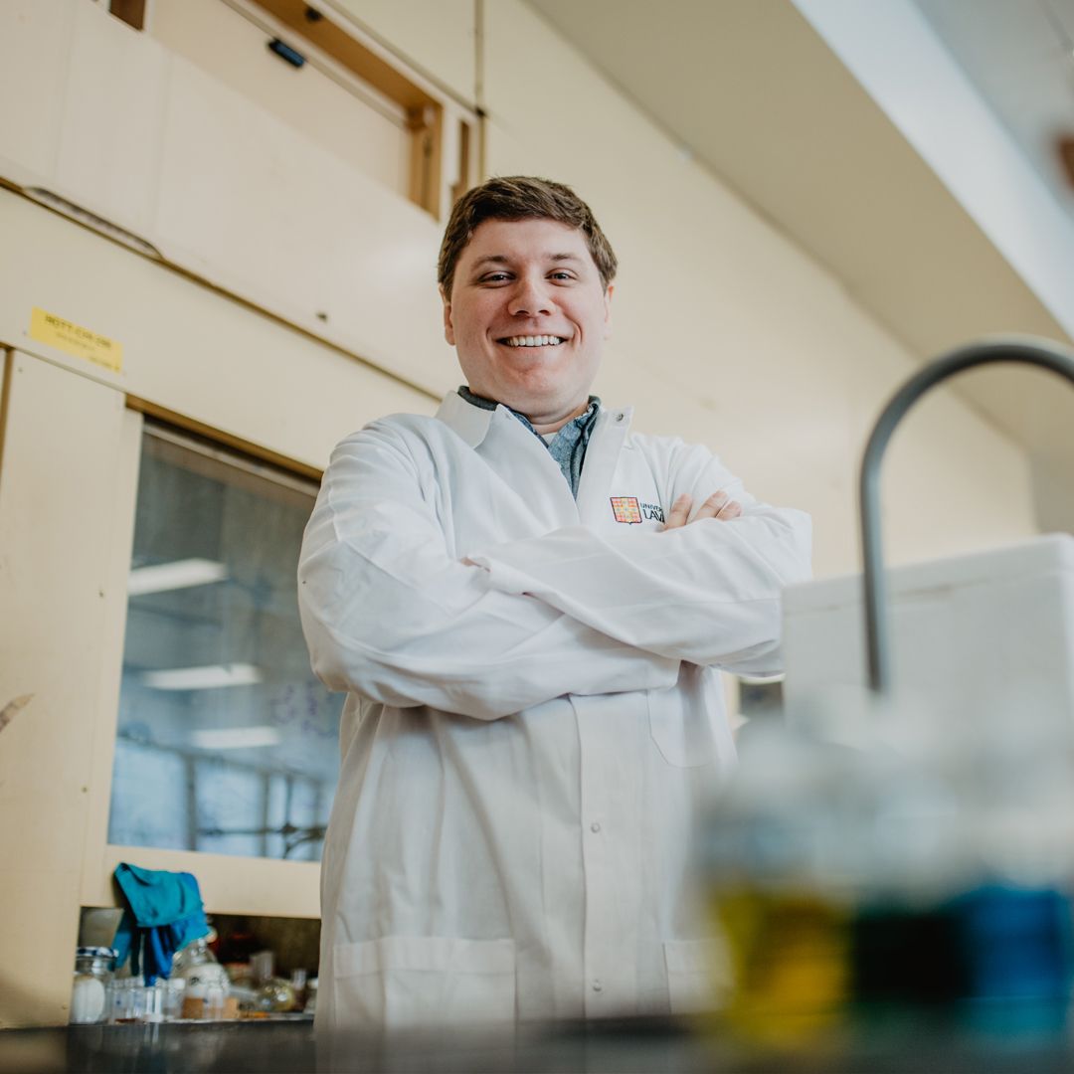
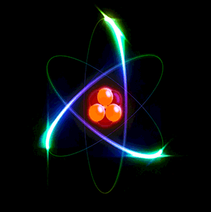
Nous avons découvert ce procédé révolutionnaire à l’aide de parcelles d’atomes fusionnées de plomb et d’étain. Le changement de couleur est maintenant possible!

Slide 5
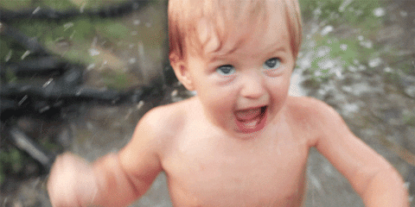
325$ 240$
Il ne faut plus attendre!
POUR UN TEMPS LIMITÉ!

Slide 6
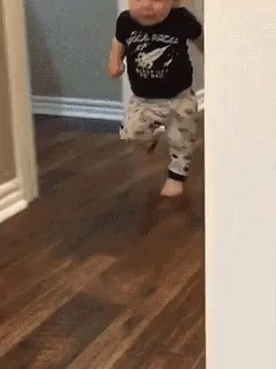
Faites demi-tour maitenant! Une offre à ne pas manquer!
Seulement 12 paiements égaux de 19.99$

Slide 7
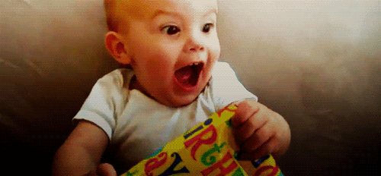

Slide 8
N’attendez plus!

Slide 9
Plus besoin d’acheter plusieurs habits!

Slide 10
De la couleur… où que vous voulez

Slide 11
Autres exemples de diapo

Slide 12
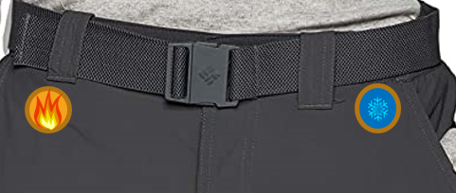
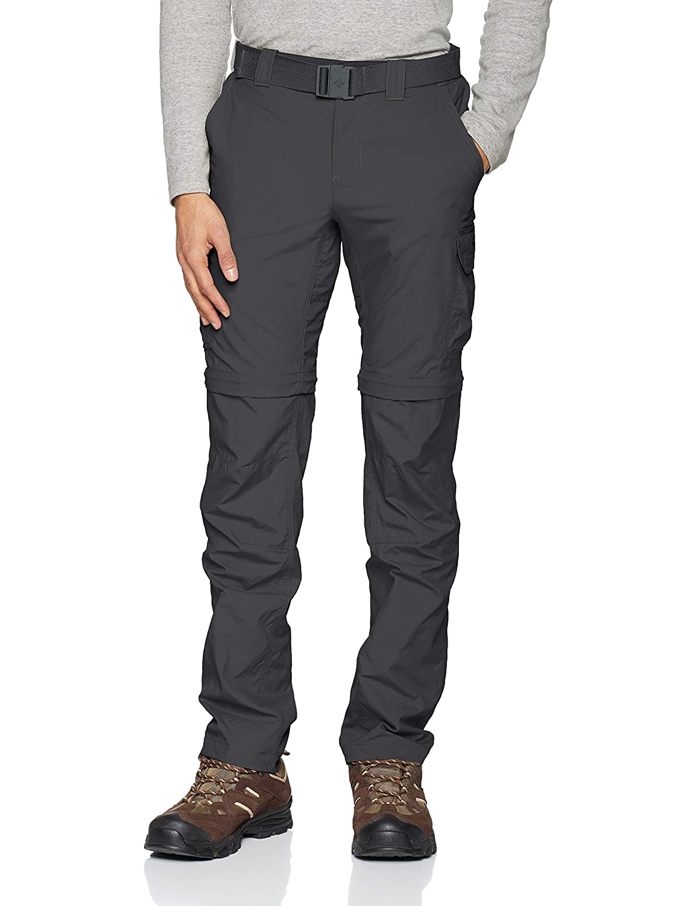
Chaleur
Fraicheur

Slide 13
Le Téléport RING
Le cerceau jaune pour entrer
Le cerceau bleu pour sortir

Slide 14
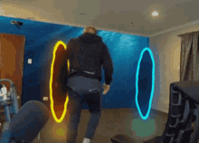

Slide 15
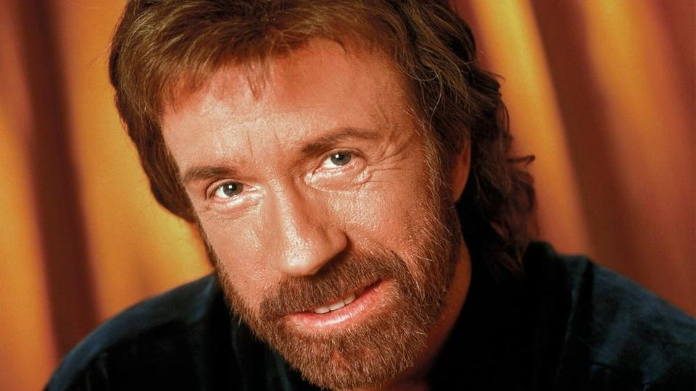
WOW
Je suis Chuck Norris… Croyez moi, vous ne serai pas déçu. Après 6 mois d’utilisation, l’essayer,
c’est l’adopter

Slide 16
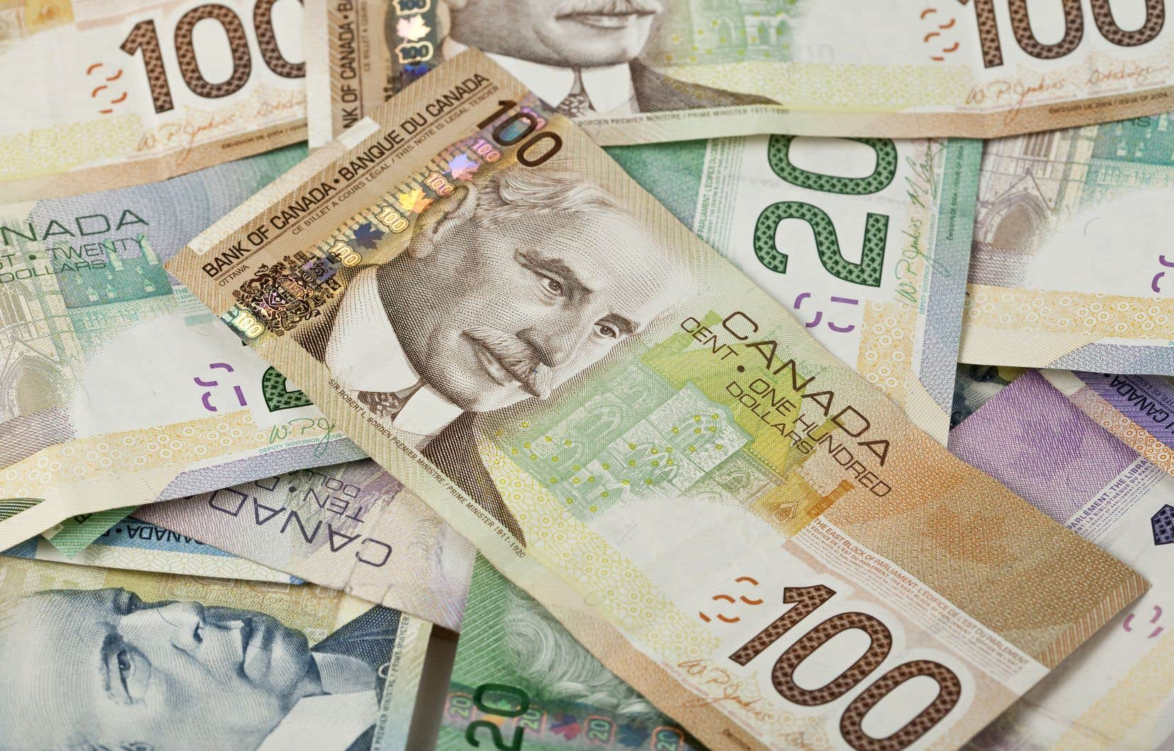
Coût
19.95$ par mois

Slide 17
Maintenant seulement 19.95$

